Slide 1


INSTITUTO SUPERIOR DE TELECOMUNICACIONES, TECNOLOGIA, INFORMACION Y COMUNICACIÓN Ciclo: DESARROLLO DE APLICACIONES WEB TITULO: PAGINA WEB PARA UNA FARMAVENTA Autor: María Cristina Sene Obono Profesor: Fermín Copoburu
República de Guinea Equatorial
Ministerio de Transportes, Telecomunicaciones y Sistemas de Inteligencia Artificial
oyala/24/2025

Slide 2
PARTE ESPECIFICA O ANALÍTICA
1.1. Breve Historial:
la farmaventa SENE tuvo su comienzo en la ciudad de oyala en el año 2024 ubicada en la región continental de Guinea Ecuatorial. Su creación surgió de la necesidad de desarrollar un modelo de negocio que integrara formación práctica con soluciones tecnológicas en el sector farmacéutico.

Slide 3
1.2. JUSTIFICACION DEL PROBLEMA
La Farmaventa SENE enfrenta desafíos significativos en la gestión integral de sus procesos, que requieren una solución tecnológica y organizacional innovadora para mejorar su eficiencia y competitividad.

Slide 4
1.3. OBJETIVO GENERAl Desarrollar e implementar una pagina web para pedidos de farmacos
1.4. OBJETIVOS ESPECIFICOS
Crear un plan de trabajo con las principales actividades del proyecto.
Definir metas claras para medir el avance y éxito del proyecto.
Identificar los recursos necesarios para ejecutar el proyecto.

Slide 5
1.5. METODOLOGIA DE INVESTIGACION En mi proyecto he visto a bien utilizar la metodolia cualitativa
Debido a diversas cuestiones que he estado formulando a la población en general:
¿Considera importante este tipo de servicio/producto en su vida diaria? [ ] SÍ [ ] NO
¿Recomendaría este servicio/producto a otras personas? [ ] SÍ [ ] NO
¿Estaría dispuesto a pagar por este servicio/producto? [ ] SÍ [ ] NO

Slide 6
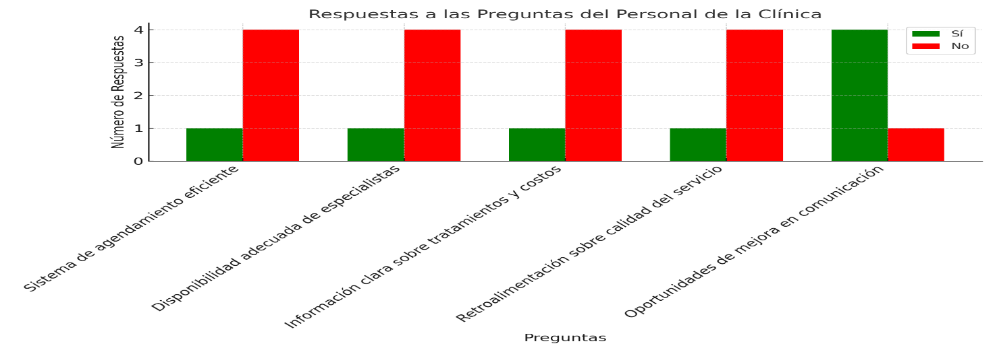

Slide 7
BREVE HISTORIA DE LA EMPRESA
2.1. BREVE HISTORIA DE LA EMPRESA
la farmaventa SENE tuvo su comienzo en la ciudad de oyala en el año 2024 ubicada en la región continental de Guinea Ecuatorial. Su creación surgió de la necesidad de desarrollar un modelo de negocio que integrara formación práctica con soluciones tecnológicas en el sector farmacéutico.

Slide 8
2.2. ORGANIGRAMA DE LA EMPRESA
ADMINISTRACION
CLIENTE
RECEPCIONISTA
FARMACEUTICO
ATENCION AL CLIENTE

Slide 9
DIAGRAMA DE LA VIDA UTIL
Modelo en V, es el modelo que nos permite corregir los errores detectados en las fases anteriores.

Slide 10
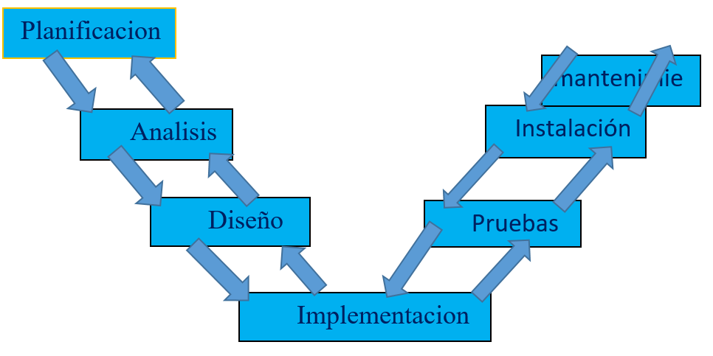

Slide 11
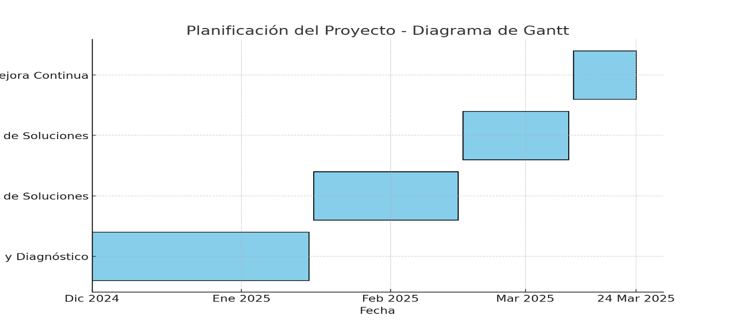
2.4. PLANIFICACION DEL PROYECTO DIAGRAMA DE GANT

Slide 12
cliente
Casos de usos
Administrador/usuario
Busca medicamento
Compra medicamento
Registra pedido
farmaceutico
Consulta el stock
Generar reportes
Registrar usuario

Slide 13
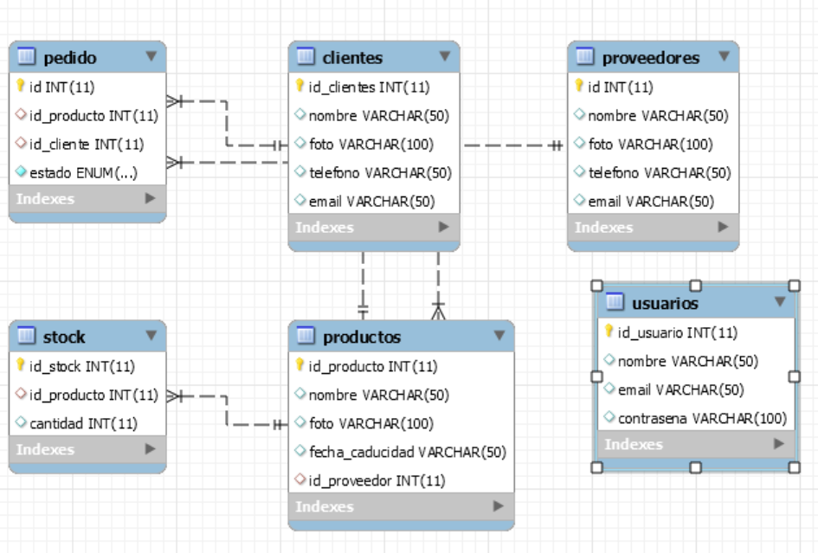
2.6 DISEÑO LOGICO DE LA BASE DE DATOS

Slide 14
2.7. TECNOLOGIAS O HERRAMIENTAS UTILIZADAS.
TECNOLOGIAS UTILIZADAS
HTML, que hemos utilizado para proporcionar la estructura de la página.
CSS, nos ayudara a diseñar e insertar los estilos visuales.
JAVASCRIPT, nos ayudara en la interactividad y lógica de la página.
PHP, es la tecnología que hemos utilizado para interactuar con la base de datos.
BASE DE DATOS, es la tecnología que nos permite almacenar, organizar, y gestionar datos de manera eficiente y segura.

Slide 15
HERRAMIENTAS UTILIZADAS
Computadora.
Visual Studio.
Edraw-max.
PowerPoint.
Word.

Slide 16
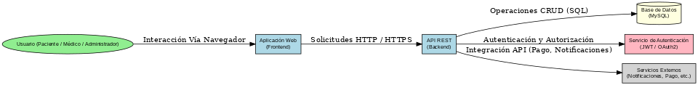
2.8. ARQUITECTURA DEL SISTEMA O DE LA APLICACIÓN

Slide 17
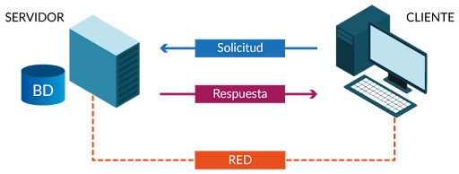
2.9. ARQUITECTURA DE LA IMPLEMENTACION

Slide 18
GRACIAS!!!
descripcion
+240 222 986374
farmaventasene@gmail.com

